Slide 1
成都信息工程大学 信息安全工程学院
毕业答辩
基于opencv的车牌号识别系统
指导教师：赵军
答辩人：陈朝

Slide 2
CONTENTS
1
车牌识别的背景与现状
2
我的设计方法与实现
3
系统仍存在的问题
4
总结

Slide 3



背景与现状
在国内比较出名的公司有北京文通、深圳安视宝、深圳畅盈和成都臻识，其宣传的最低识别率均达到98%
由20世纪80年代开始，国内外的相关从业人员就开始了对LPR的探索。
产品覆盖海外120多个国家和地区

Slide 4
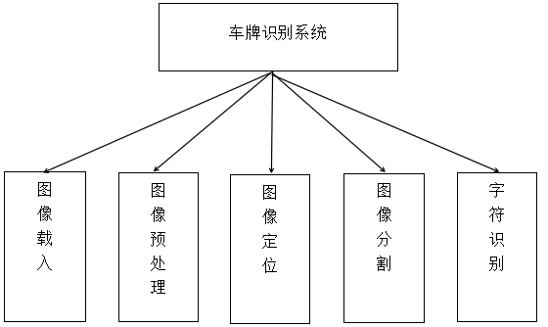
我的设计方法与实现
5部分
载入
预处理
定位
分割
识别
模块分割说明

Slide 5
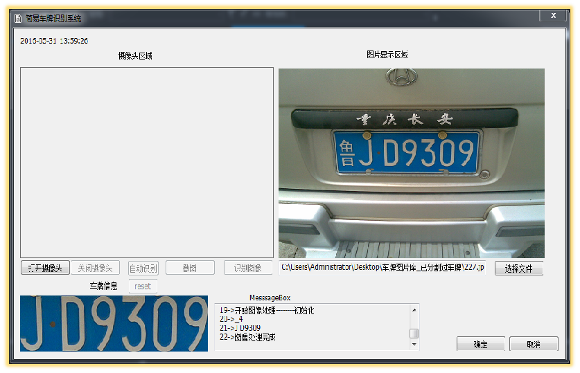
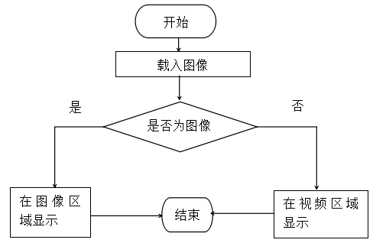
图像载入
根据不同的载入方式，将结果区分显示
图像载入流程图
界面左上部分为视频显示区域
界面右上部分为图像显示区域

Slide 6
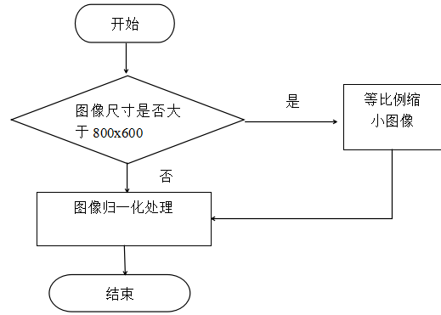
图像预处理
图像预处理流程图
根据系统要求，在不影响图像所携带信息的情况下，修改图像

Slide 7
图像定位
3
获得结果
通过三种定位方式确定车牌区域的位置
基于颜色的算法
通过三种算法，获得车牌疑似区域
基于sobel的算法
对蓝白车牌定位准确率极高
对非蓝色车辆的识别率较低
基于canny的算法
运算速度较快，对简单环境的计算准确率较高
对复杂环境的计算准确率很低
较好的定位能力
但运算速度较慢

Slide 8
车牌分割
角度检测
根据车牌区域的图像特征，确定车牌的倾斜角度
1
车牌
分割
按字符分割
形变还原
3
2
在已还原的图像上将字符分离出来
根据已判断的倾斜角度进行形变还原

Slide 9
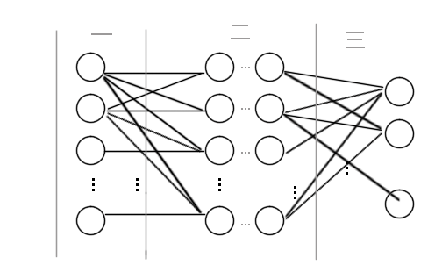


字符识别
将BP神经网络和光学字符识别综合使用
tesseract-OCR
神经网络
光学字符识别
训练完成后，识别率高
训练速度较慢
整体识别率较高

Slide 10





结语

